Slide 1
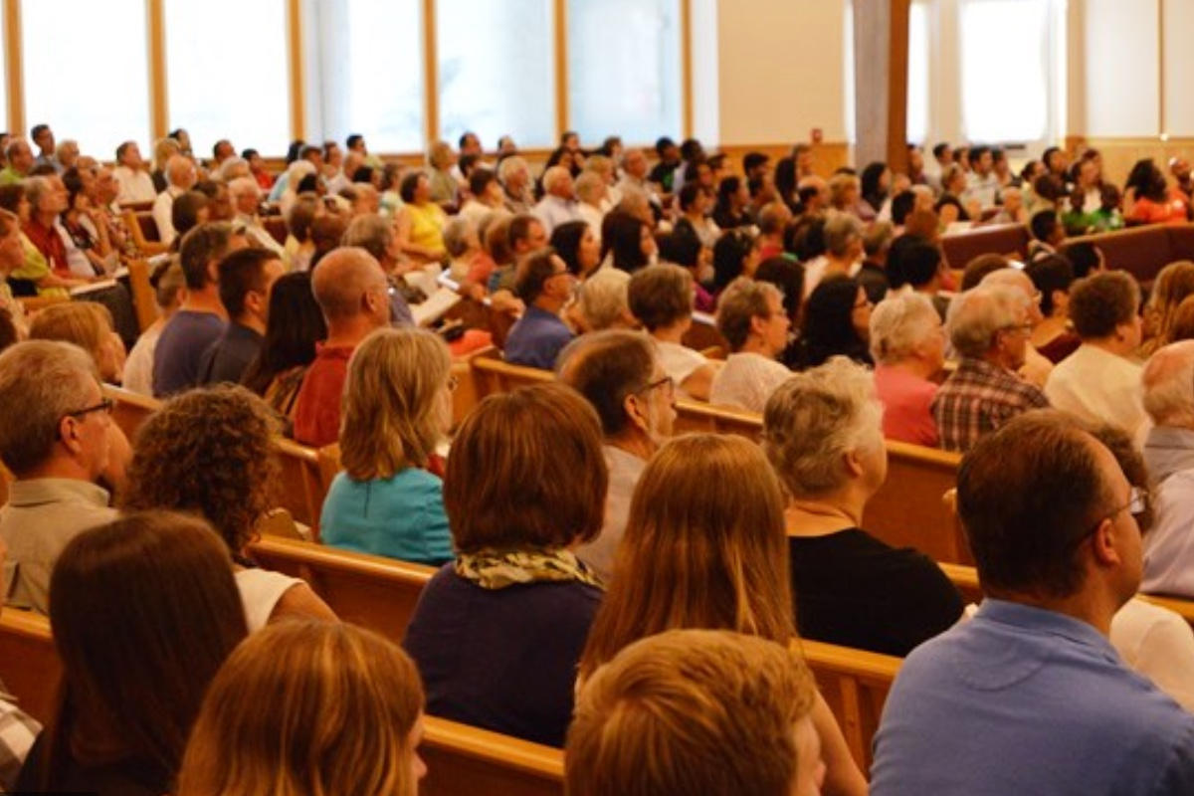
كن منظماً
١ تيموثاوس
د. ريك جريفيث • مؤسسة الدراسات اللاهوتية الأردنية
BibleStudyDownloads.org

Slide 2

التعليم الكاذب
Notes:
False teaching is all around us. Beware!
The world has never had more “isms” than today. They don’t seem to die out. Like a cancer or virus, false teaching just seems to morph and replicate to attack in new ways.

Slide 3
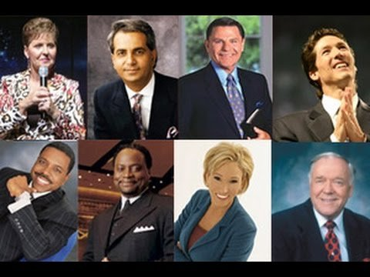
التعليم الكاذب
Notes:
Heresies have never been more accessible. You could find me 100 false theologies right there in your seat on your smart phone before you stand up!

Slide 4

لكن هل يمكن أن نهزم الهرطقات ؟
عندما نطيع الله فنحن لا نفعل ذلك من أجل الله لكننا نفعله لأنفسنا
افعل خيراً من أجل نفسك و افعل الخير لأن الله يريدك أن تكون سعيداً
--فكتوريا أوستين --
Notes:
But the Bible says, “Do all to the glory of God” (1 Cor 10:31)!

Slide 5

كيف تصبح غنيًّا
بالكذب
على المسيحيين؟
7 خطوات
لخداع
المسيحيين
عن طريق التبشير
بإنجيل كاذب
Notes:
هل يجب علينا أن نشتري كتاب عنه؟
أم يجب علينا أن نعيش ونترك الآخرين يعيشون؟

Slide 6
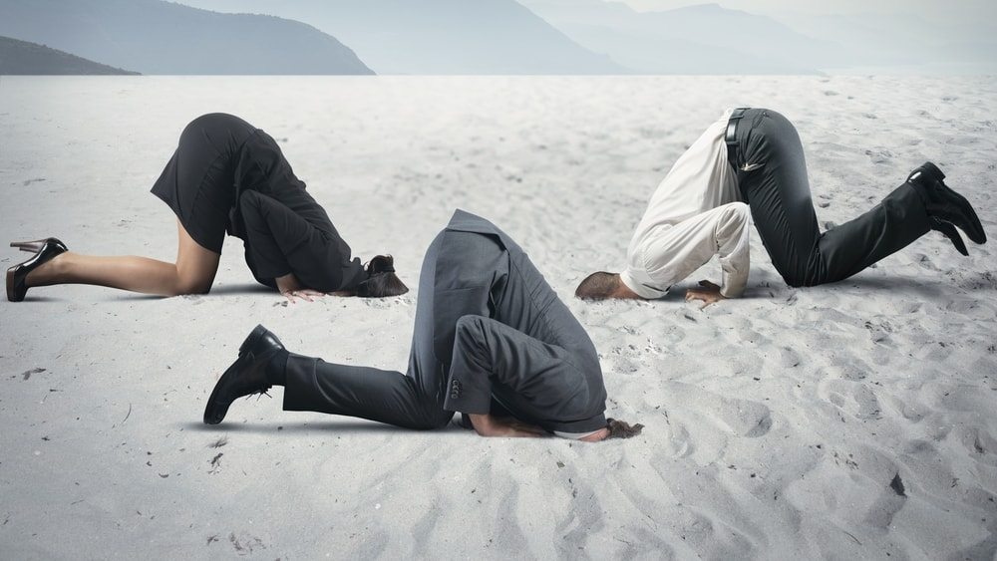
هل يجب أن نضع رؤوسنا في الرمال ؟

Slide 7
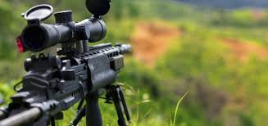
هل يجب أن يكون لدينا هجوم شامل ؟

Slide 8
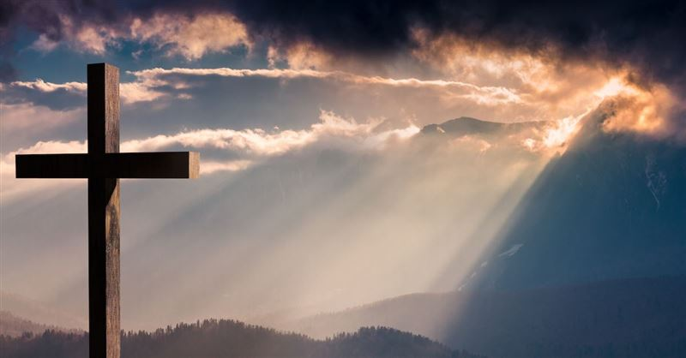
هل يجب أن نرى كيف يقول الله لهزيمة البدع؟
Notes:
This seems the best strategy to me! Here is what he says…

Slide 9
الآية المفتاحية
217
هذا أكتبه إليك راجياً أن آتي إليك عن قريب و لكن إن كنت أبطئ فلكي تعلم كيف يجب أن تتصرف في بيت الله عمود الحق و قاعدته
(3: 14-15)
1 تيموثاوس

Slide 10

الفكرة الرئيسية
يمكننا أن نهزم البدع من خلال إطاعة أولويات الله لتنظيم الكنيسة
1 تيموثاوس

Slide 11

ما هي أولويات الله لتنظيم الكنيسة ؟

Slide 12
الموضوع
23
أولويات تنظيم الكنيسة
1 تيموثاوس

Slide 13

التنظيم يعني
تحكم ، سيطرة ، مباشر ، تصرف بشكل صحيح ، تصرف إدارة ، كن متحضرًا ، كن جيدًا ، كن لطيفًا ، كن على أفضل السلوك
ما هي الكلمات الأخرى لقول
كن منظماً ؟

Slide 14
نظرة عامة على العهد الجديد (رسائل بولس)
38
124
39-41
إلى أقصى الأرض (أع 1: 8)
أع 9 13 14 15 16 18 21 27 28
نيسان 48-
أيلول 49
1
غلاطية
نيسان 50-
أيلول 52
2
بحر إيجة
ربيع 53-
ايار 57
3
أسيا
شباط 60 –
آذار 62
1
روما
ربيع 62 -
خريف 67
4
إسبانيا
خريف 67 –
ربيع 68
2
روما
أيار 57
آب 59
المحاكمات
صيف 35-37
دمشق
أنطاكية
خريف 49
المجمع
ربيع 68
توسع
الكنيسة
35 48 49 50 52 53 57 60 62 67 68 95
مت
لو
أع
مر
يو
غل
1 تس
1 كو
أف
1 تي
2 تي
2 تس
2 كو
كو
تي
الإرسالية
رو
في
الرعوية
فيل
الأناجيل و الأعمال
1 2 3 4
الرحلات
السجن
الرسائل البولسية
روما
السجون
Pauline Categories
Notes:
_________
NS-00-NT Introduction-96
NS-03-Luke1-12-slide 65

Slide 15
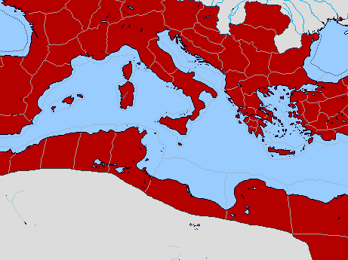
Bible Lands Blank Map
بولس ما بعد رحلات سفر الأعمال
142
روما
مكدونية
إسبانيا
أفسس
١ تيموثاوس
كريت
© https://www.deviantart.com/sharklord1/art/Alt-Roman-Empire-Provinces-701148110

Slide 16
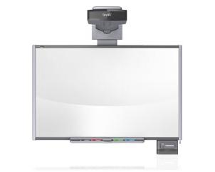

لا يمكنك جعل كل شيء كأولوية
لعمل قائمة:
1.
2.
3.
كل شيء
Notes:
الغرض: لماذا هذه الرسالة في الكتاب المقدس؟
لا يكفي مجرد معرفة أهمية مكافحة الهرطقات. نحتاج معرفة كيفية القيام بذلك!
هذه الرسالة ليست الحلّ الوحيد، فبقية الرسائل الأخرى تتناول أيضًا كيفية محاربة المعلمين الكذبة. لكنها تعطينة خمسة تدابير مهمة لنكون منتصرين في الحفاظ على نظام الكنيسة في بيئة من التعاليم الكاذبة.

Slide 17

للتنظيم
الأولويات القصوى
Notes:
يعطي بولس خمس أولويات للمحافظة على نظام الكنيسة حتى يتم هزيمة الهراطقة.

Slide 18

1. وازن ما بين الناموس و النعمة في حياتك
(1 تي 1)
Notes:
Avoid the extremes of too many rules and too few rules.

Slide 19
1 تيموثاوس 1

Slide 20

1بُولُسُ، رَسُولُ يَسُوعَ الْمَسِيحِ، بِحَسَبِ أَمْرِ اللهِ مُخَلِّصِنَا، وَرَبِّنَا يَسُوعَ الْمَسِيحِ، رَجَائِنَا.
2إِلَى تِيمُوثَاوُسَ، الابْنِ الصَّرِيحِ فِي الإِيمَانِ: نِعْمَةٌ وَرَحْمَةٌ وَسَلاَمٌ مِنَ اللهِ أَبِينَا وَالْمَسِيحِ يَسُوعَ رَبِّنَا.
3كَمَا طَلَبْتُ إِلَيْكَ أَنْ تَمْكُثَ فِي أَفَسُسَ، إِذْ كُنْتُ أَنَا ذَاهِبًا إِلَى مَكِدُونِيَّةَ، لِكَيْ تُوصِيَ قَوْمًا أَنْ لاَ يُعَلِّمُوا تَعْلِيمًا آخَرَ،
4وَلاَ يُصْغُوا إِلَى خُرَافَاتٍ وَأَنْسَابٍ لاَ حَدَّ لَهَا، تُسَبِّبُ مُبَاحَثَاتٍ دُونَ بُنْيَانِ اللهِ الَّذِي فِي الإِيمَانِ.
1 تيموثاوس 1

Slide 21
5وَأَمَّا غَايَةُ الْوَصِيَّةِ فَهِيَ الْمَحَبَّةُ مِنْ قَلْبٍ طَاهِرٍ، وَضَمِيرٍ صَالِحٍ، وَإِيمَانٍ بِلاَ رِيَاءٍ.
6الأُمُورُ الَّتِي إِذْ زَاغَ قَوْمٌ عَنْهَا، انْحَرَفُوا إِلَى كَلاَمٍ بَاطِل.
7يُرِيدُونَ أَنْ يَكُونُوا مُعَلِّمِي النَّامُوسِ، وَهُمْ لاَ يَفْهَمُونَ مَا يَقُولُونَ، وَلاَ مَا يُقَرِّرُونَهُ.
8وَلكِنَّنَا نَعْلَمُ أَنَّ النَّامُوسَ صَالِحٌ، إِنْ كَانَ أَحَدٌ يَسْتَعْمِلُهُ نَامُوسِيًّا.
9عَالِمًا هذَا: أَنَّ النَّامُوسَ لَمْ يُوضَعْ لِلْبَارِّ، بَلْ لِلأَثَمَةِ وَالْمُتَمَرِّدِينَ، لِلْفُجَّارِ وَالْخُطَاةِ، لِلدَّنِسِينَ وَالْمُسْتَبِيحِينَ، لِقَاتِلِي الآبَاءِ وَقَاتِلِي الأُمَّهَاتِ، لِقَاتِلِي النَّاسِ،
1 تيموثاوس 1

Slide 22
10لِلزُّنَاةِ، لِمُضَاجِعِي الذُّكُورِ، لِسَارِقِي النَّاسِ، لِلْكَذَّابِينَ، لِلْحَانِثِينَ، وَإِنْ كَانَ شَيْءٌ آخَرُ يُقَاوِمُ التَّعْلِيمَ الصَّحِيحَ،
11حَسَبَ إِنْجِيلِ مَجْدِ اللهِ الْمُبَارَكِ الَّذِي اؤْتُمِنْتُ أَنَا عَلَيْهِ.
12وَأَنَا أَشْكُرُ الْمَسِيحَ يَسُوعَ رَبَّنَا الَّذِي قَوَّانِي، أَنَّهُ حَسِبَنِي أَمِينًا، إِذْ جَعَلَنِي لِلْخِدْمَةِ،
13أَنَا الَّذِي كُنْتُ قَبْلاً مُجَدِّفًا وَمُضْطَهِدًا وَمُفْتَرِيًا. وَلكِنَّنِي رُحِمْتُ، لأَنِّي فَعَلْتُ بِجَهْل فِي عَدَمِ إِيمَانٍ.
14وَتَفَاضَلَتْ نِعْمَةُ رَبِّنَا جِدًّا مَعَ الإِيمَانِ وَالْمَحَبَّةِ الَّتِي فِي الْمَسِيحِ يَسُوعَ.
1 تيموثاوس 1

Slide 23
15صَادِقَةٌ هِيَ الْكَلِمَةُ وَمُسْتَحِقَّةٌ كُلَّ قُبُول: أَنَّ الْمَسِيحَ يَسُوعَ جَاءَ إِلَى الْعَالَمِ لِيُخَلِّصَ الْخُطَاةَ الَّذِينَ أَوَّلُهُمْ أَنَا.
16لكِنَّنِي لِهذَا رُحِمْتُ: لِيُظْهِرَ يَسُوعُ الْمَسِيحُ فِىَّ أَنَا أَوَّلاً كُلَّ أَنَاةٍ، مِثَالاً لِلْعَتِيدِينَ أَنْ يُؤْمِنُوا بِهِ لِلْحَيَاةِ الأَبَدِيَّةِ.
17وَمَلِكُ الدُّهُورِ الَّذِي لاَ يَفْنَى وَلاَ يُرَى، الإِلهُ الْحَكِيمُ وَحْدَهُ، لَهُ الْكَرَامَةُ وَالْمَجْدُ إِلَى دَهْرِ الدُّهُورِ. آمِينَ.
1 تيموثاوس 1

Slide 24
18هذِهِ الْوَصِيَّةُ أَيُّهَا الابْنُ تِيمُوثَاوُسُ أَسْتَوْدِعُكَ إِيَّاهَا حَسَبَ النُّبُوَّاتِ الَّتِي سَبَقَتْ عَلَيْكَ، لِكَيْ تُحَارِبَ فِيهَا الْمُحَارَبَةَ الْحَسَنَةَ،
19وَلَكَ إِيمَانٌ وَضَمِيرٌ صَالِحٌ، الَّذِي إِذْ رَفَضَهُ قَوْمٌ، انْكَسَرَتْ بِهِمِ السَّفِينَةُ مِنْ جِهَةِ الإِيمَانِ أَيْضًا،
20الَّذِينَ مِنْهُمْ هِيمِينَايُسُ وَالإِسْكَنْدَرُ، اللَّذَانِ أَسْلَمْتُهُمَا لِلشَّيْطَانِ لِكَيْ يُؤَدَّبَا حَتَّى لاَ يُجَدِّفَا.
1 تيموثاوس 1

Slide 25
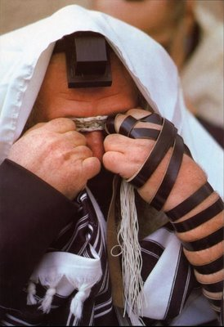
الناموسية

Slide 26
ما هي أولويات الله لتنظيم الكنيسة ؟

Slide 27
1. وازن بين الناموس و النعمة في حياتك
(1 تي 1)
Notes:
Avoid the extremes of too many rules and too few rules.

Slide 28

2. أطلب عبادة عامة مناسبة
مقادة من قادة أتقياء (1 تي 2-3)
Notes:
Our church services must main order by not just letting anyone lead.

Slide 29
1 تيموثاوس 2

Slide 30

1 تيموثاوس 2
222ي
موضوع جدلي :
دور المرأة في العبادة العامة

Slide 31
Avoid the 2 Extremes
تجنب النقيضين
الحرفية
تنصيب الحق + الثقافة
2: 8 يجب أن يصلي الرجال دائماً في كل مكان رافعين أيادي طاهرة
2: 9-10 يجب ألا تضفر النساء شعرهن أو ترتدي المجوهرات أبدًا.
2: 11-12 لا يجوز للمرأة بأي حال من الأحوال تعليم الرجل.
الليبرالية
نبذ الحق و الثقافة
كل الأشياء الواردة في هذا الإصحاح قديمة وغير ذات صلة
إنها مجرد لوائح مؤقتة لمواجهة حالة معينة.

Slide 32
التمييز بين الثقافة و الحق
التمييز بين الثقافة و الحق
الثقافة
متغيرة
مرتبطة بوقت المؤلف والجمهور
تقدم تفاصيل تحليلية
صلبة و محددة
الحق
ثابت
أبدي
يقدم حقيقة متكاملة
عالمي و عام

Slide 33
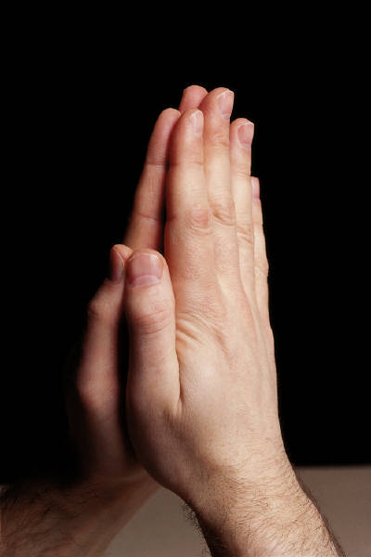
صلاة الرجال 2: 8
واجبات الرجال بالنسبة للصلاة

Slide 34
زينة
النساء
(2: 9-10)
الملابس
تصفيف الشعر
المجوهرات

Slide 35
زينة النساء
2: 9-10
تطبيق 2
الثقافة
قد تختلف الملابس و تصفيف الشعر و المجوهرات بحسب الثقافة
الحق
دائماً و في كل مكان على النساء أن يزينوا أنفسهن بالحشمة، الورع، التعقل و الأعمال الصالحة

Slide 36
¹¹لِتَتَعَلَّمِ الْمَرْأَةُ بِسُكُوتٍ فِي كُلِّ خُضُوعٍ. ¹²وَلكِنْ لَسْتُ آذَنُ لِلْمَرْأَةِ أَنْ تُعَلِّمَ وَلاَ تَتَسَلَّطَ عَلَى الرَّجُلِ، بَلْ تَكُونُ فِي سُكُوتٍ
1 تيموثاوس 2: 11-12

Slide 37
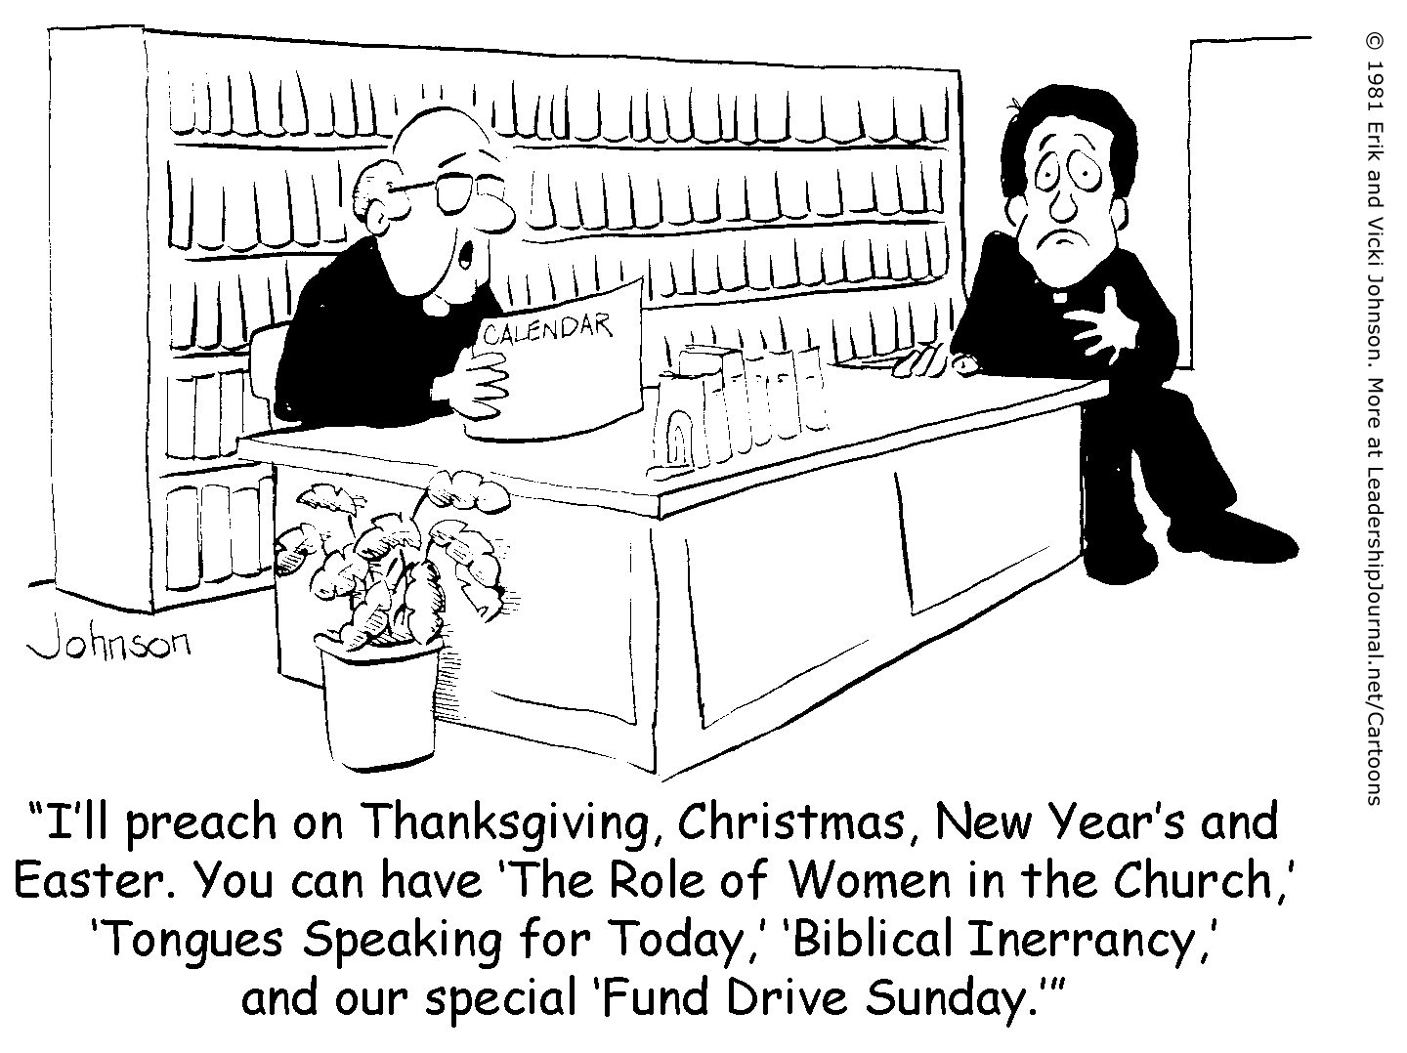
من يريد أن يعالج هذا ؟
سأعظ في عيد الشكر وعيد الميلاد ورأس السنة الجديدة وعيد الفصح. يمكنك الحصول على دور المرأة في الكنيسة، التكلم بألسنة لليوم، عصمة الكتاب المقدس، و أحد جمع الدعم الخاص بنا.

Slide 38

المنادون بالمساواة
المنادون بالتكميلية
ن. ت. رايت
بين ويثرينغتون 3
غوردون في
سكوت مكنايت
راعوث أ. تاكر
والتر س. كايزر
جيم واليس
راحيل هيلد إيفانز
غيلبرت بيليزيكيان
ج. ي. باكر
تيم كيلر
جون ف. ماك آرثر
سي. إس. لويس
جون بايبر
جون ويمبر
مارك دريسكول
إليزابيث إليوت
دوغلاس ويلسون
ضد
Notes:
Egalitarians see no difference between men and women in their roles in the church so that women may serve equally as pastors, elders, etc.
Complementarians see women as complementing man's leadership roles as elders/pastors but not holding these positions themselves.

Slide 39
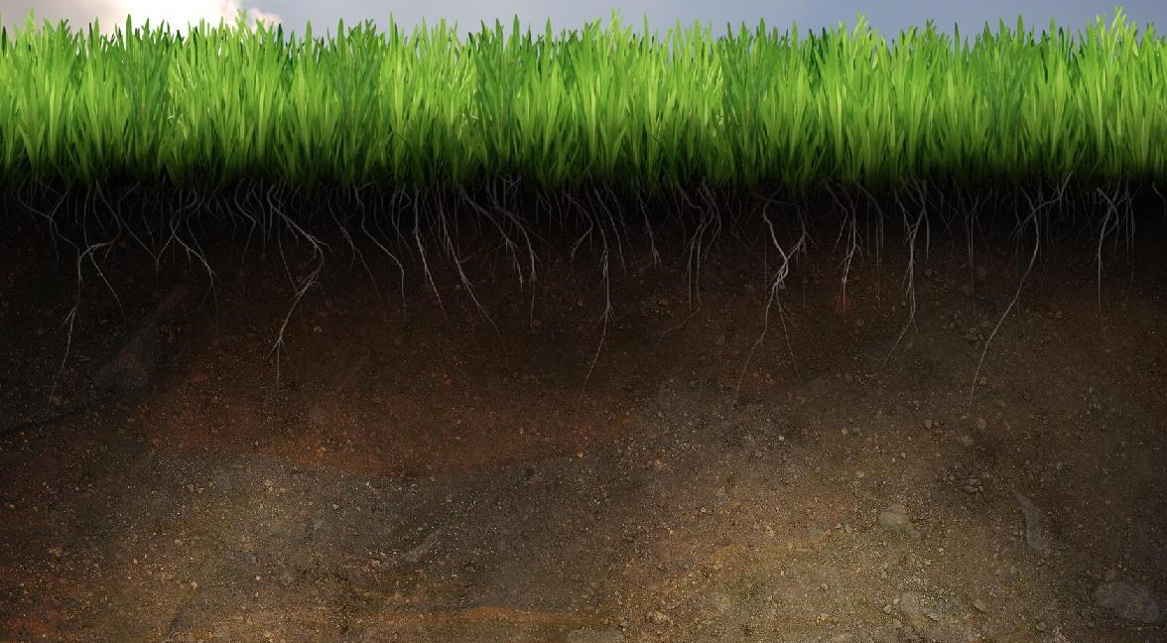
الأرضية المشتركة
هذا الأمر ليس أساسياً كالميلاد العذراوي، ألوهية المسيح، الخلاص بالنعمة
نتفق أو نختلف في المحبة
نتعلم جميعاً من كلمة الله من خلال الآخرين في الأماكن العامة

Slide 40
¹¹لِتَتَعَلَّمِ الْمَرْأَةُ بِسُكُوتٍ فِي كُلِّ خُضُوعٍ. ¹²وَلكِنْ لَسْتُ آذَنُ لِلْمَرْأَةِ أَنْ تُعَلِّمَ وَلاَ تَتَسَلَّطَ عَلَى الرَّجُلِ، بَلْ تَكُونُ فِي سُكُوتٍ
1 تيموثاوس 2: 11-12

Slide 41

تعلم بسلام و باحترام

Slide 42
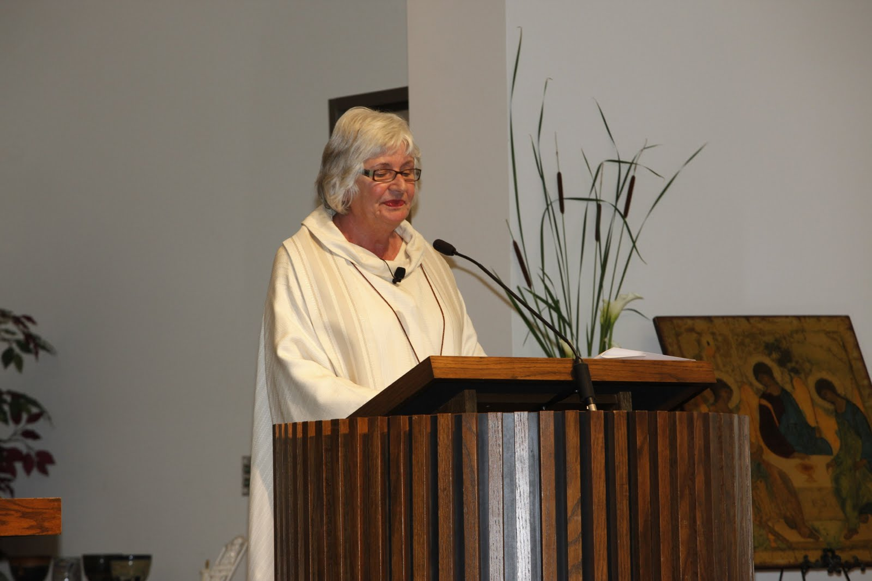
س. لكن لماذا منع بولس النساء من تعليم الرجال في العبادة العامة ؟
ج. لقد كانوا أقل تعليماً ؟

Slide 43

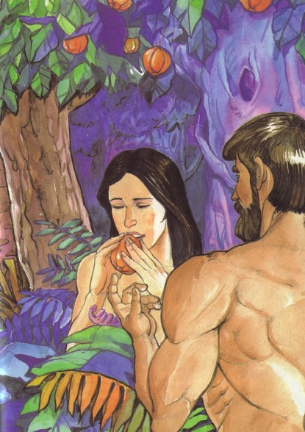
1 تيموثاوس 2: 11-15
¹¹لِتَتَعَلَّمِ الْمَرْأَةُ بِسُكُوتٍ فِي كُلِّ خُضُوعٍ.
¹²وَلكِنْ لَسْتُ آذَنُ لِلْمَرْأَةِ أَنْ تُعَلِّمَ وَلاَ تَتَسَلَّطَ عَلَى الرَّجُلِ، بَلْ تَكُونُ فِي سُكُوتٍ
¹³لأَنَّ آدَمَ جُبِلَ أَوَّلاً ثُمَّ حَوَّاءُ،
¹⁴وَآدَمُ لَمْ يُغْوَ، لكِنَّ الْمَرْأَةَ أُغْوِيَتْ فَحَصَلَتْ فِي التَّعَدِّي. ¹⁵وَلكِنَّهَا سَتَخْلُصُ بِوِلاَدَةِ الأَوْلاَدِ، إِنْ ثَبَتْنَ فِي الإِيمَانِ وَالْمَحَبَّةِ وَالْقَدَاسَةِ مَعَ التَّعَقُّلِ.

Slide 44
الحق : سلطة - خضوع
أساس خضوع المرأة : السقوط 2: 14
الفكرة الخاطئة: تم تصوير النساء في الخريف على أنهن عرضة للخداع وبالتالي لا ينبغي تعليم الرجال.
الإعتراض: إذا كانت النساء بطبيعتهن مخدوعات فيجب حرمانهن من تعليم أي شخص وليس الرجال فقط، بينما يشير بولس إلى الدور الخاص للمرأة في تعليم الأطفال والنساء الأصغر سناً (تيطس 2: 4)
الحقيقة: لم تكن خطيئة حواء في السقوط هي أنها خدعت فحسب ، بل إنها اغتصبت سلطة آدم وبالتالي قلبت دور كل منهما

Slide 45
1 تيموثاوس 2: 11-14
الخلاصة
هل يمكن أن تعلم المرأة في العبادة الجماعية ؟
ترتيب خليقة الله يظهر قيادة الرجال (13)
خداع حواء (14)
ترتيب العائلة (15)

Slide 46
1 تيموثاوس 3

Slide 47

كيف نختار قادة الكنيسة المحلية ؟
223
ا
الشعبية
الماضي
السياسة
الأمور المالية
المهنة
تشاك سويندول، التميز في الخدمة (فوليرتون، نظرة للحياة، 1985)، 39

Slide 48
كيف يجب أن تختار الكنيسة قادتها ؟
223
تقديم
1. الأمثلة الكتابية
الجماعة تقرر / ترشح
  أ. الرسل
  أع 1: 12-26 – اختيار جماعي، تعيين رسولي
  ب. الشمامسة
  أع 6: 3 – اختيار جماعي، تعيين رسولي
الجسد

Slide 49
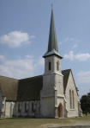
تعيين الوظائف الكنسية
223
تقديم
2. الرسول (مثل بولس) أو مساعديه يعينون الشيوخ
  أ. أع 14: 23
  ب. تي 1: 5
الجسد

Slide 50


ماذا عن مؤهلات الشيوخ ؟
224

Slide 51
المؤهلات المطلوبة للنظار (ن) أو الشمامسة (ش)
224
1. السمعة العامة
    (الشخصية الملموسة)
  أ. فوق الشبهات (ن)
  ب. سمعة حسنة مع الذين من خارج (ن)
  ت. محترم (ن / ش)

Slide 52
المؤهلات المطلوبة للنظار (ن) أو الشمامسة (ش)
225
2. الحياة العائلية (في حال كان متزوجاً)
  أ. بعل امرأة واحدة (ن / ش)
  ب. يجب أن تكون الزوجة جديرة بالاحترام ، وليست متحدثة خبيثة ولكن معتدلة وجديرة بالثقة في كل شيء (ش)
    ت. أولاده طائعون (ن / ش)

Slide 53
المؤهلات المطلوبة للنظار (ن) أو الشمامسة (ش)
225
3. الصفات السلبية
  أ. ليس سريع الغضب (ن)
  ب. ليس عنيفاً (ن)
  ت. ليس مخاصماً (ن)
  ث. ليس حديث الإيمان (ن)
  ج. ليس طامعاً بالربح القبيح (ن / ش)
  ح. لا مدمناً للخمر بل معتدلاً (ن / ش)

Slide 54
المؤهلات المطلوبة للنظار (ن) أو الشمامسة (ش)
226
4. الصفات الإيجابية
أ. مضياف (ن)
  ب. متعقل (ن)
  ت. ممتحن (ش)
  ث. مخلص (ش)
5. قابل للتعلم (ن)

Slide 55
المبادئ الروحية
223
1. هذه المؤهلات مرتبطة بالرجال فقط
2. كل المؤهلات أساسية و بأهمية متساوية
3. المؤهلات مرتبطة بالحياة الحالية للقائد
4. من هم ؟ النظار (الشيوخ، الأساقفة، القسس) و الشمامسة
5. إذا فشل القائد عليه أن ينسحب
6. تؤكد المؤهلات على أهمية الشخصية أكثر من القدرات (سمتان فقط تتضمن القدرات)
7. تؤكد على إدارة البيت أهم من العمل
يجب أن يكونوا مؤهلين حتى :
  1. يمكنهم تقديم توجيه إلهي
  2. تستطيع الكنيسة تجنب المشاكل التي تأتي من قادة سيئين أو حمقى

Slide 56

الشيوخ يقودون منذ زمن موسى
48
قاد الشيوخ
مع موسى
1400 ق.م
اذهب و اجمع شيوخ إسرائيل
و قل لهم
(خر 3: 16)

Slide 57

من قاد المجمع ؟
51
قاد الشيوخ
مع موسى
1400 ق.م
قاد
الشيوخ
المجمع
600 ق.م

Slide 58
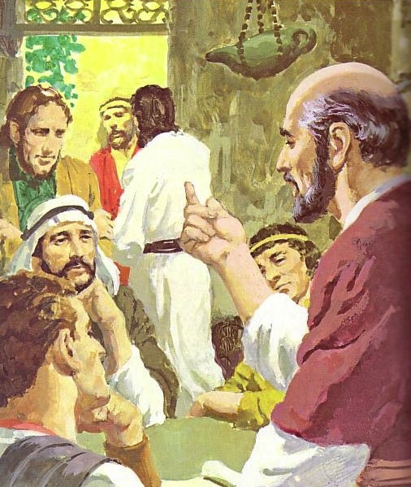
دافع الله عن
القيادة الجماعية
عبر العصور
55
قاد الشيوخ
مع موسى
1400 ق.م
قاد
الشيوخ
المجمع
600 ق.م
شيوخ
العهد الجديد

Slide 59

أماكن
تذكر
الشيوخ
شيوخ = نظار = أساقفة = قسس
55
أورشليم (47 م)
اعمال ١١ : ٣٠ فَفَعَلُوا ذَلِكَ مُرْسِلِينَ إِلَى الْمَشَايِخِ بِيَدِ بَرْنَابَا وَشَاوُلَ.
أفسس (57 م)
اعمال ٢٠ : ١٧
١٧ وَمِنْ مِيلِيتُسَ أَرْسَلَ إِلَى أَفَسُسَ وَاسْتَدْعَى قُسُوسَ الْكَنِيسَةِ.
غلاطية (48 م)
اعمال ١٤ : ٢٣
٢٣ وَانْتَخَبَا لَهُمْ قُسُوساً فِي كُلِّ كَنِيسَةٍ ثُمَّ صَلَّيَا بِأَصْوَامٍ وَاسْتَوْدَعَاهُمْ لِلرَّبِّ الَّذِي كَانُوا قَدْ آمَنُوا بِهِ.
كريت (66 م)
تيطس ١ : ٥
٥ مِنْ أَجْلِ هَذَا تَرَكْتُكَ فِي كِرِيتَ لِكَيْ تُكَمِّلَ تَرْتِيبَ الأُمُورِ النَّاقِصَةِ، وَتُقِيمَ فِي كُلِّ مَدِينَةٍ شُيُوخاً كَمَا أَوْصَيْتُكَ.
فيلبي (62 م)
فيلبي ١ : ١
١ بُولُسُ وَتِيمُوثَاوُسُ عَبْدَا يَسُوعَ الْمَسِيحِ، إِلَى جَمِيعِ الْقِدِّيسِينَ فِي الْمَسِيحِ يَسُوعَ، الَّذِينَ فِي فِيلِبِّي، مَعَ أَسَاقِفَةٍ وَشَمَامِسَةٍ.
بنتس و غلاطية و كبدوكية و أسيا و بيثينية (64 م)
1 بطرس 5: 1 أطلب إلى الشيوخ الذين بينكم أنا الشيخ رفيقهم
أنظر 1: 1

Slide 60
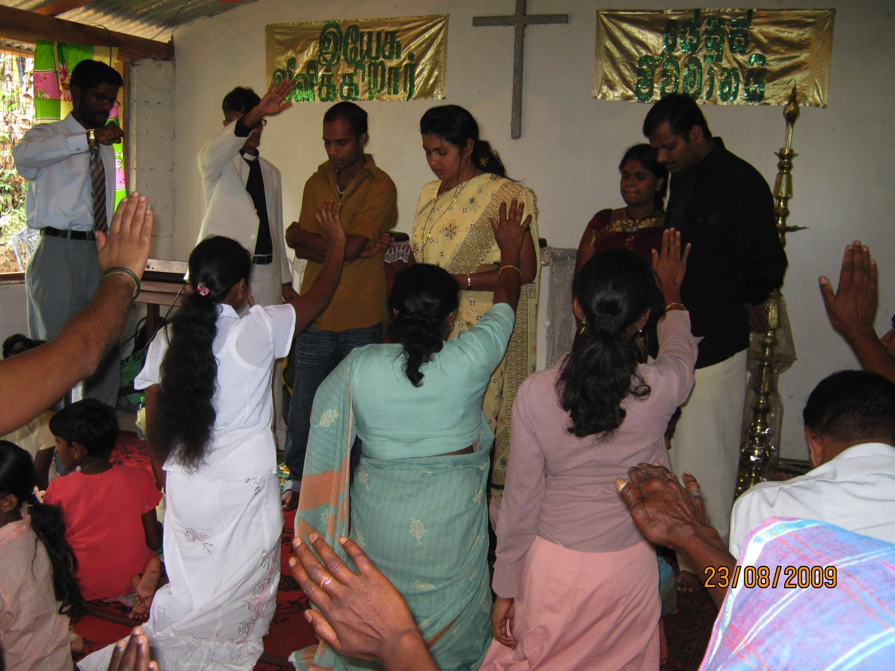
ماذا يجب أن يفعل الشيوخ ؟
236أ

Slide 61
القيادة الرعوية للشيخ
236أ
(أ) الشيخ يعلم
تقديم
1. رعاية القطيع (أع 20: 28)
2. القدرة على التعليم (1 تس 5: 12، 1 تي 3: 2، تي 1: 9ب)
3. الأساس الكتابي (تي 1: 9أ)
4. تعليم خطة الله (أع 20: 20، 27)
5. يدفع له مقابل التعليم (1 تي 5: 17)
الجسد

Slide 62
ثلاث مهمات رعوية للشيوخ
236ت1
التعليم
1 تي 3: 2، 5: 17

Slide 63
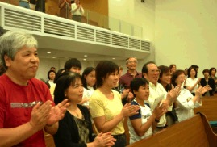
كيف يرتبط الشيوخ بالشمامسة
236أ 6ب
النموذج الأول : الراعي الأساسي فوق الشمامسة
الراعي الأساسي
الشمامسة
غير كتابي

Slide 64
كيف يرتبط الشيوخ بالشمامسة
236أ 6ب
النموذج الثاني : الراعي الأساسي و الشمامسة جنباً إلى جنب
الراعي الأساسي
الشمامسة
غير كتابي

Slide 65
كيف يرتبط الشيوخ بالشمامسة
236أ 6ب
النموذج الثالث : الشمامسة يقودون الشيوخ/القسس
الشمامسة
غير كتابي
القسس

Slide 66
كيف يرتبط الشيوخ بالشمامسة
236أ 6ب
النموذج الرابع : مجلس الشيوخ يقود مجلس الشمامسة
الشيوخ
الشمامسة

Slide 67
كيف يرتبط الشيوخ بالشمامسة
236أ 6ب
الرسل فوق السبعة
الرسل
ش ش ش
ش ش ش
ش
ش ش
ش ش
ش ش
ش ش
ش
“السبعة”
أع 21: 8

Slide 68
كيف يرتبط الشيوخ بالشمامسة
236أ 6ب
النموذج الخامس : لجان الشيوخ و الشمامسة
الشيوخ
ش ش ش
ش ش ش
ش
ش ش
ش ش
ش ش
ش ش
ش

Slide 69
ثلاث وظائف رعوية للشيوخ
236ت1
التعليم
1 تي 3: 2،
5: 17
راعي - معلم
أف 4: 11
الرعاية
(يحمي و يقود)
1 بط 5: 1-4
أع 20: 29، 35
1 تس 5: 12

Slide 70
ثلاث وظائف رعوية للشيوخ
236ت1
الإدارة
(الخدمة و الرعاية و الشهادة)
التعليم
1 تي 3: 2،
5: 17
1 تي 3: 1، 4-5،
5: 17
راعي - معلم
Episkopos =
Epi “فوق” +
skopos “النظر” =
“المراقبة”
أف 4: 11
الرعاية
(يحمي – يقود)
1 بط 5: 1-4
أع 20: 29، 35
1 تس 5: 12

Slide 71
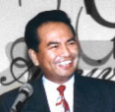







القيادة المشتركة
236ت
الدعم الكتابي
مجموعة من الشيوخ:
مجموعة
مجموعة
  ليس
  شيخاُ واحداً
  لكن مجموعة

Slide 72
ملخص عن الشيوخ
تقديم
لذلك يقدم العهد الجديد الشيخ متمثلة وظائفه في التعليم والرعاية والإدارة
الجسد

Slide 73
1 تيموثاوس 4

Slide 74

3. احفظ حياتك الشخصية و عقيدتك بحرص (1تي 4)
Notes:
Your beliefs affect everything about you—privately and publicly. Watch them!

Slide 75
الرد على المعلمين الكذبة و التعليم الكاذب
التأديب : تسليم المعلمين الكذبة للشيطان حتى لا يجدفا (1: 20)
التعليم البناء: حارب الزهد الكاذب بالتعليم أن كل شيء خلقه الله هو خير ، ولذا ينبغي أن تُستقبل بالشكر (4: 4-6)

Slide 76
الرد على المعلمين الكذبة و التعليم الكاذب
الحياة التقية : درب نفسك أن تكون تقياً (4: 7)
العمل الأمين: ابتعد عن الأحاديث غير البناءة والمجادلات الت ي لا طائل من ورائها (6: 20) وواصل عمل الله (1: 4 ، 5)

Slide 77

4. سدد احتياجات مجموعات الكنيسة المتنوعة (5: 1-6: 10)
Notes:
Our church’s different subgroups must not be vulnerable to enemy attack.

Slide 78
1 تيموثاوس 5

Slide 79
ثلاثة أنواع من الشيوخ
236ب
أما الشيوخ المدبرون حسناً فليحسبوا أهلاً لكرامة مضاعفة و لا سيما الذين يتعبون في الكلمة و التعليم
(1 تي 5: 17)
كل الشيوخ
تعليم، حماية، قيادة
خدمة، شهادة
غير مدفوع أو مدفوع عند الحاجة
مديرين مدفوعين
وعاظ
و
معلمين
مدفوع لهم

Slide 80

اعتبر بولس
إنجيل لوقا
موحى به
خلال 5 سنوات
لأن الكتاب يقول لا تكم ثوراً دارساً و الفاعل مستحق أجرته (1 تي 5: 18)
مكدونية
كتب بولس 1 تيموقاوس في 62 م
قيصرية
كتب لوقا 57-59 م
و أقيموا في ذلك البيت آكلين و شاربين مما عندهم لأن الفاعل مستحق أجرته (لو 10: 7)
Notes:
Look how EARLY certain books were deemed to be Scripture!

Slide 81
1 تيموثاوس 6

Slide 82

5. لا تدع محبة المال تدمر حياتك الروحية
(6: 11-21)
Notes:
Resist materialism that replaces godliness with apostasy.

Slide 83
تأثيرات التعاليم الكاذبة
تثير الجدالات و النقاشات غير المثمرة بدلاً من عمل الله (1: 4-6)
تنتج الحسد و الخصام و الإفتراء و الظنون الردية و المنازعات (6: 4-5)
يزيغ الناس عن الإيمان (6: 21)

Slide 84
$$ المال $$
أحد التعاليم الكاذبة : الرجال عادمي الحق يظنون أن التقوى تجارة (6: 5)
هؤلاء يستغلون الكنيسة

Slide 85
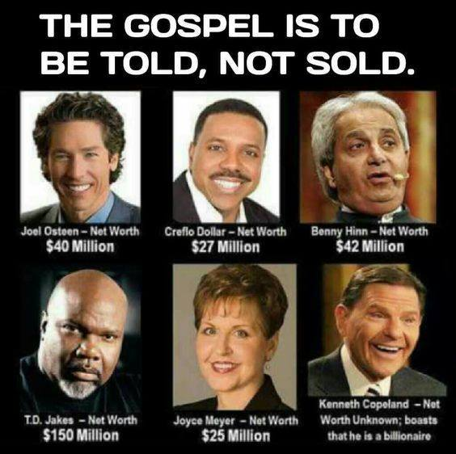
الإنجيل يُقال و لا يُباع

Slide 86
التقوى مع القناعة
يتم تحذير المعلمين الكذبة الذين يستخدمون التقوى وسيلة لتحقيق مكاسب مالية (6: 5)
  محبة المال أصل كل الشرور (6: 10)
  و أما الذين يريدون أن يكونوا أغنياء فيسقطون في تجربة و فخ (6: 9)

Slide 87
التقوى مع القناعة
مثال أيوب (أي 1: 21)
لأننا لم ندخل العالم بشيء
وواضح أننا لا نقدر أن نخرج منه بشيء
(1 تي 6: 7)

Slide 88

"Scripture" (6: NLT).
أنت لست ثرياً حتى تمتلك شيئاً لا يستطيع المال أن يشتريه
—غارث بروكس—

Slide 89
التقوى مع القناعة
مثال بولس
  فريسي من عائلة بارزة
  تخلى عن ثروته و أمانه عندما ذهب إلى الخدمة
فإن كان لنا قوت و كسوة فلنكتف بهما (6: 8)
  الكلمة اليونانية للملابس عامة بما يكفي لتشمل المأوى
  الإحتياجات : الطعام، الماء، الملابس و المأوى

Slide 90
الفكرة الرئيسية
يمكننا هزيمة البدع من خلال طاعة أولويات الله لتنظيم الكنيسة
1 تيموثاوس

Slide 91
ما هي أولويات الله لتنظيم الكنيسة ؟

Slide 92
1. وازن بين الناموس و النعمة في حياتك
(1 تي 1)
Notes:
Avoid the extremes of too many rules and too few rules.

Slide 93
2. أطلب عبادة عامة مناسبة
مقادة من قبل قادة أتقياء
(1 تي 2-3)
Notes:
Our church services must main order by not just letting anyone lead.

Slide 94
3. أحرس حياتك الشخصية و عقيدتك بحرص (1 تي 4)
Notes:
Your beliefs affect everything about you—privately and publicly. Watch them!

Slide 95
4. سدد احتياجات مجموعات الكنيسة المتنوعة (5: 1-6: 10)
Notes:
Our church’s different subgroups must not be vulnerable to enemy attack.

Slide 96
5. لا تدع محبة المال تدمر
حياتك الروحية
(6: 11-21)
Notes:
Resist materialism that replaces godliness with apostasy.

Slide 97
تنظيم الكنيسة
(تتم المحافظة عليه من خلال إعطاء الألوية إلى ...)
مقاومة المعلمين الكذبة | التمسك بحياة الكنيسة | حفظ الحياة و العقيدة | نصيحة مجموعات الكنيسة | مقاومة المادية
الإصحاح 1 | الإصحاحات 2-3 | الإصحاح 4 | 5: 1-6: 10 | 6: 11-21
عقيدة | عبادة | مثال | احترام | أولويات
تحذير | شعب | تحذير | شعب | تحذير
تحية مقاومة البدع نعمة الله تكليف | الصلاة أدوار الجنسين مؤهلات القائد قصد الرسول | البدع المستقبلية مراقبة الحياة مراقبة العقيدة | احترام الجميع الأرامل الشيوخ العبيد المعلمين الكذبة | الأهداف الروحية الأغنياء يجب أن يعطوا التكليف الختامي
نصائح عملية تم أرسالها من مكدونية إلى أفسس خريف 62 م
1 تيموثاوس
217

Slide 98
Black

Slide 99


وعظ العهد الجديد • BibleStudyDownloads.org
أحصل على العرض التقديمي و النص مجاناً

